Slide 1
Изложение «Слонёнок».
Подробное изложение повествовательного текста по сказке Г.М.Цыферова «Жил на свете слонёнок».
Автор: учитель начальных классов Соловьева Н.Б.

Slide 3
Жил на свете слонёнок.
Это был очень хороший слонёнок. Только вот беда: не знал он, чем ему заняться, кем быть. Так всё сидел слонёнок у окошка, сопел и думал, думал…
Однажды на улице пошёл дождь.
- У-У! – сказал промокший лисёнок, увидев в окошке слонёнка.-Ушастый какой! Да с такими ушами он вполне может быть зонтиком!
Слонёнок обрадовался и стал большим зонтиком. И лисята, и зайчата, и ежата – все прятались под его большими ушами от дождя.

Slide 4
Но вот дождь кончился, и слонёнок снова загрустил, потому что не знал, кем же ему всё-таки быть. И снова он сел у окошка и стал думать.
Мимо пробегал зайчик.
О-о! Какой прекрасный длинный нос!-сказал он слонёнку.
Вы вполне могли бы быть лейкой.
Добрый слонёнок обрадовался и стал лейкой. Он полил цветы, траву, деревья. А когда поливать больше было нечего, он очень опечалился….
Ушло на закат солнце, зажглись звёзды.

Slide 5
Наступила ночь. Все ежата, все лисята, все зайчата улеглись спать.
Только слонёнок не спал: он всё думал, кем же ему быть?
И вдруг он увидел огонь! «Пожар! – подумал слонёнок. Он вспомнил, как совсем недавно был лейкой, побежал к реке, набрал побольше воды и сразу потушил три уголька и горящий пень.
Звери проснулись, увидели слонёнка, и сделали его лесным пожарником.
Слонёнок был очень горд. Теперь он ходил в золотой каске и следит за тем, чтобы в лесу не было пожара.
Иногда он разрешает зайчику и лисёнку пускать в каске кораблики.

Slide 6
-Как называется текст? О чём он?
Почему слонёнку нечем было заняться и он грустил, сидя у окошка?
Чему обрадовался слонёнок, когда лисёнок ему нашёл «работу»?
Почему слонёнок снова загрустил?
Чему обрадовался слонёнок, когда мимо пробегал зайчик?
Какое доброе дело сделал слонёнок? За что звери его благодарили?
Почему слонёнок был горд?

Slide 7
В тексте есть три части: вводная, основная и заключение. - Давайте прочитаем о чём говорится в первой части. Жил на свете слонёнок, очень добрый, внимательный и хороший. Только вот беда: не знал он, чем ему заняться, кем быть. - А что было дальше? - Как соединяются первая и вторая части текста? (Однажды.) - О чём говорится в последней части? - Прочитайте ещё раз сказку.

Slide 8
Запись опорных слов и выражений на доске: сопел и думал, промокший лисёнок, обрадовался и стал лейкой, зажглись звёзды, горящий пень, кораблики.

Slide 9
Составление плана. - О чем говорится в первой части? Что самое главное в этой части? Озаглавьте её. - О чём говорится дальше в сказке? Что главное хотел сказать автор? Озаглавьте её. - Какая основная мысль в заключительной части? Как мы её озаглавим?

Slide 10
Примерный план 1) Слонёнок сопел и думал… 2) Добрые дела слонёнка. 3) Гордость слонёнка.

Slide 11
Картинный план.

Slide 12
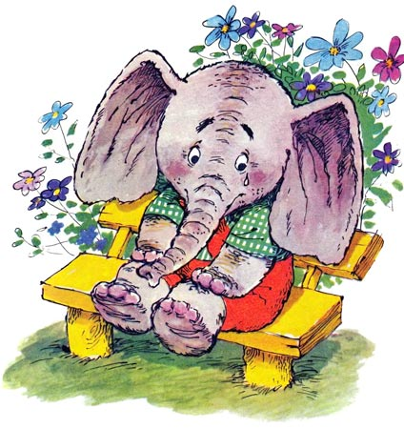
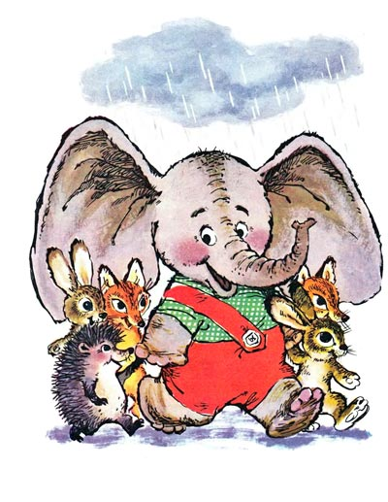
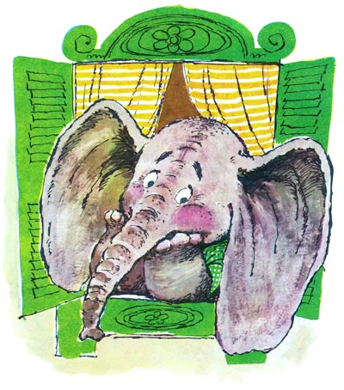
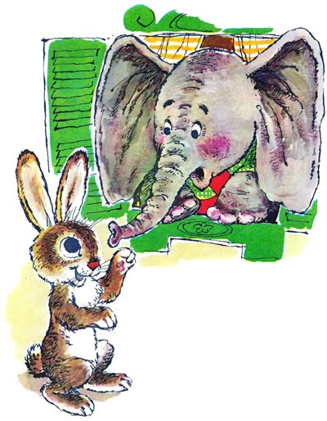
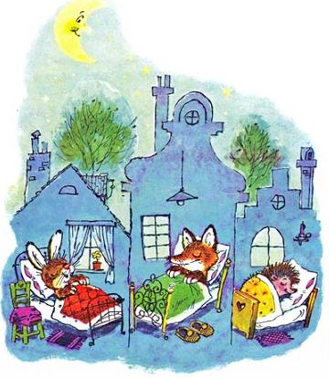
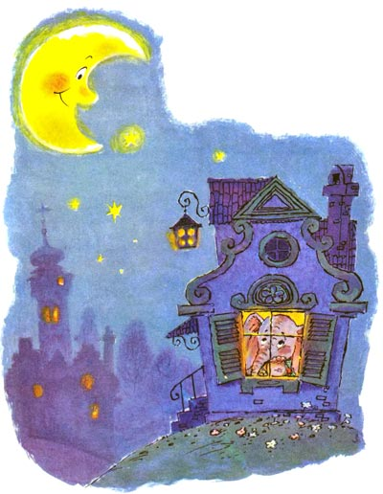
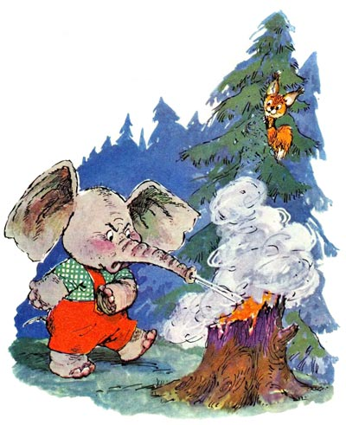
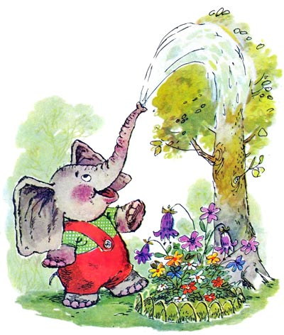
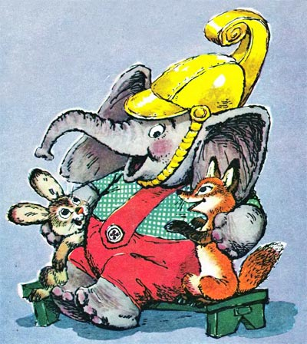
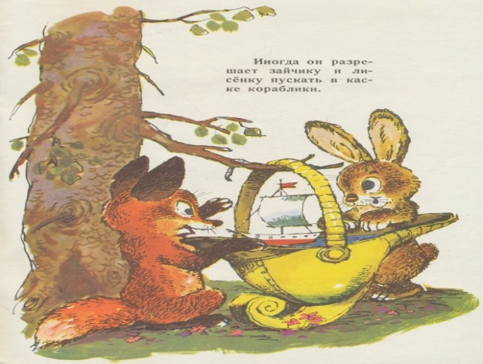
Картинный план.

Slide 13
Используемые ресурсы: Т.Г.Дьячкова «Русский язык 2-4 классы сочинения и изложения». http://old.prodalit.ru/?catrub=15&gl_nzz=6 http://www.planetaskazok.ru/drskazotech/zhilnasveteslonjonoktsiferov http://www.ckazka.com/index.php?option=com_sobi2&sobi2Task=sobi2Details&catid=34&sobi2Id=8997&Itemid= http://www.planetaskazok.ru/drskazotech/zhilnasveteslonjonoktsiferov http://lib.rus.ec/b/160188/read http://lib.rus.ec/b/160188/read http://www.planetaskazok.ru/drskazotech/zhilnasveteslonjonoktsiferov?start=1 http://www.planetaskazok.ru/drskazotech/zhilnasveteslonjonoktsiferov?start=1 http://www.planetaskazok.ru/drskazotech/zhilnasveteslonjonoktsiferov?start=1 http://www.planetaskazok.ru/drskazotech/zhilnasveteslonjonoktsiferov?st http://lib.rus.ec/b/160188/read

